Slide 1

Kuusankosken Rotaryklubi
Omaisuus ja perintöjärjestelyt III Osmo Siira 21.11.24
Title Page Option

Slide 2
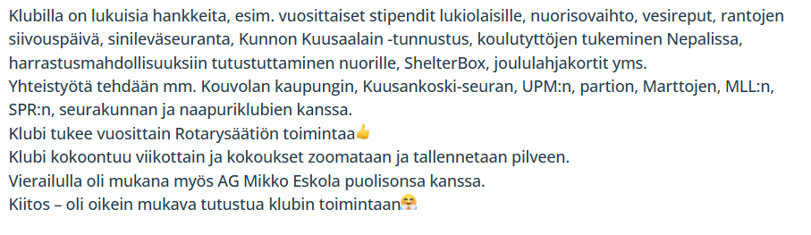
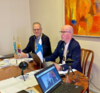
Kuvernöörin ja AG:n vierailu

Slide 3

aiheita
Lakiosaoikeus
Ennakkoperintö
Perinnöstä luopuminen
Perintöverotus
Luovutusvoiton verotus
Lahja vai kauppa

Slide 4
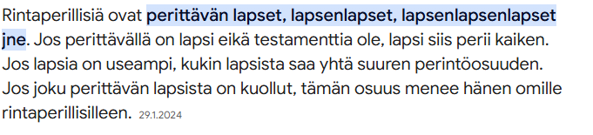

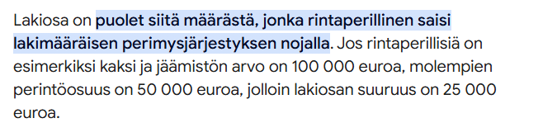
Lakiosa rintaperillisille

Slide 5

ennakkoperintö

Slide 6
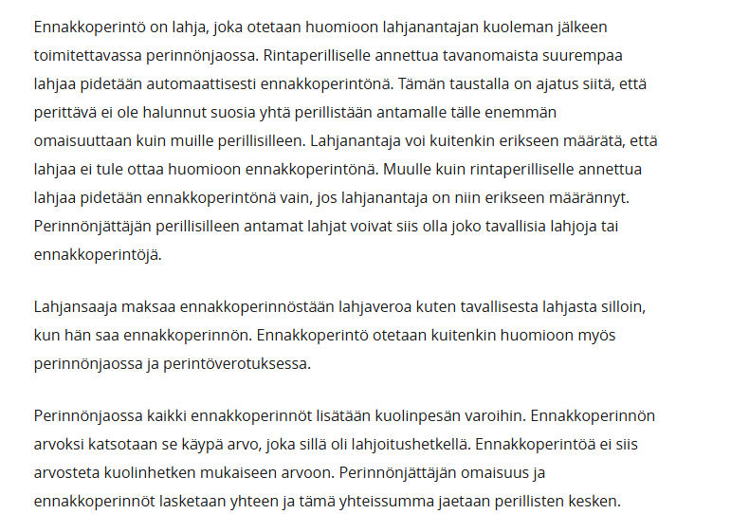
Ennakkoperintö

Slide 7
PERINNÖSTÄ LUOPUMINEN perintöosan luovutus

Slide 8
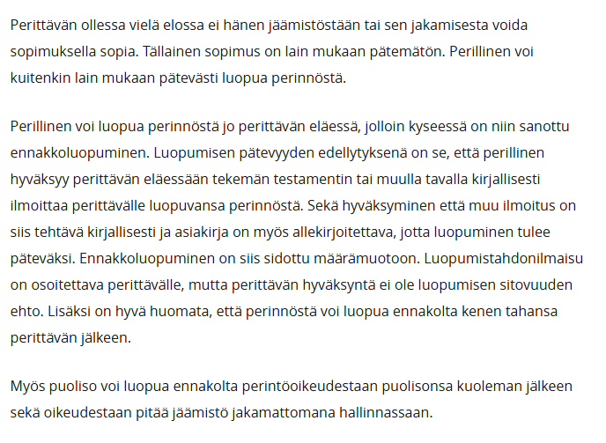
Perinnöstä luopuminen

Slide 9
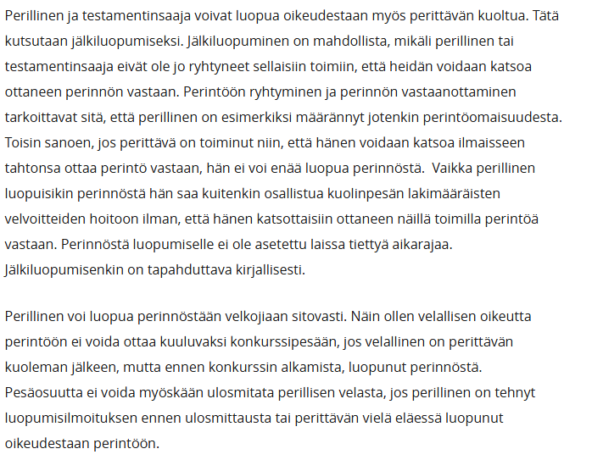
Perinnöstä luopuminen

Slide 10
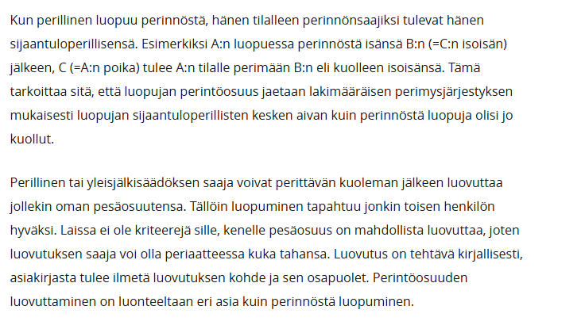
Perinnöstä luopuminen perintöosan luovuttaminen

Slide 11
Perintö vero

Slide 12
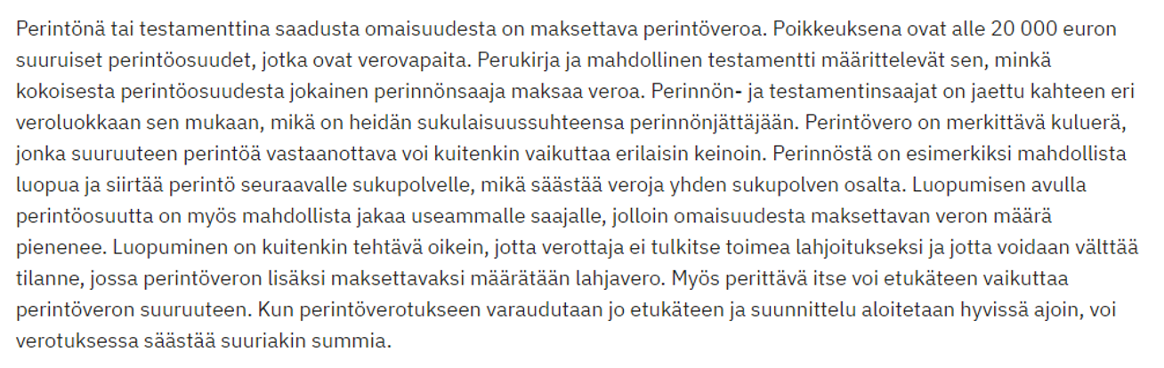
PERINTÖVERO

Slide 13
Luovutusvoiton verotus

Slide 14
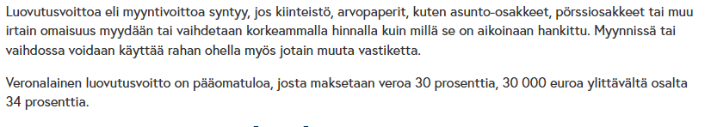
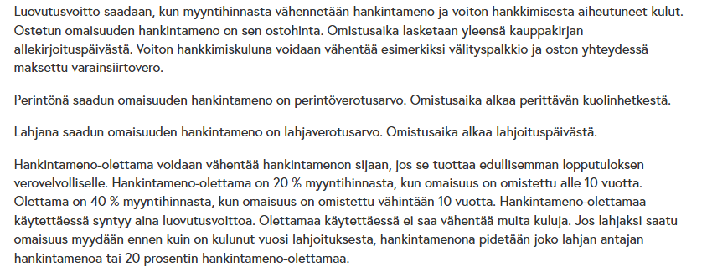
Luovutusvoiton verotus

Slide 15
Lahja vai kauppa

Slide 16
Lahja vai kauppa
Jos kauppahinta on pienempi kuin ¾ käyvästä arvosta katsotaan käyvän arvon ja kauppahinnan erotus saajan lahjaksi
Katsotaan ja sovitaan etukäteen huomioiden mm. myyjän tarpeet, muiden lasten perintö- ja lakiosat
Lahja on saajan kannalta edullisinta mm. ei mene varainsiirtoveroa
Jos lahja tai lahjanluonteinen kauppa – aina maininta siitä onko saajalle ennakko- perintöä, joka vähentää saajan perintöosaa myöhemmin luovuttajan perinnönjaossa

Slide 17
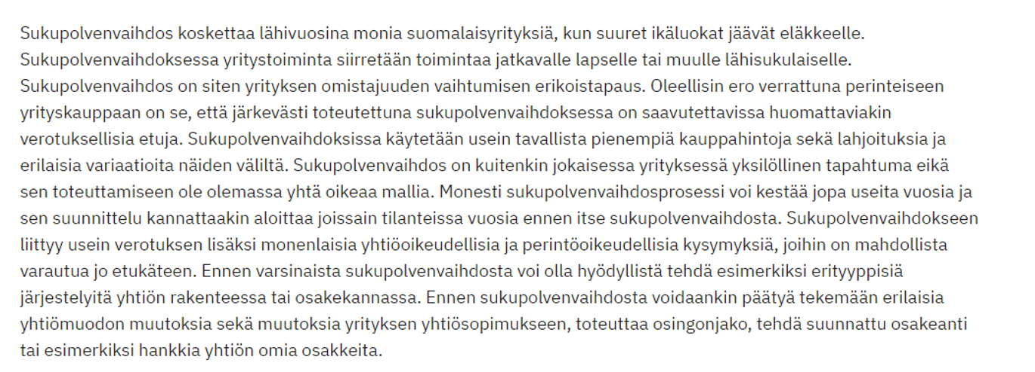
Sukupolvenvahdos

